Slide 1
Анализ финансовых новостей
Гончаров Алексей, 274 ФУПМ

Slide 2
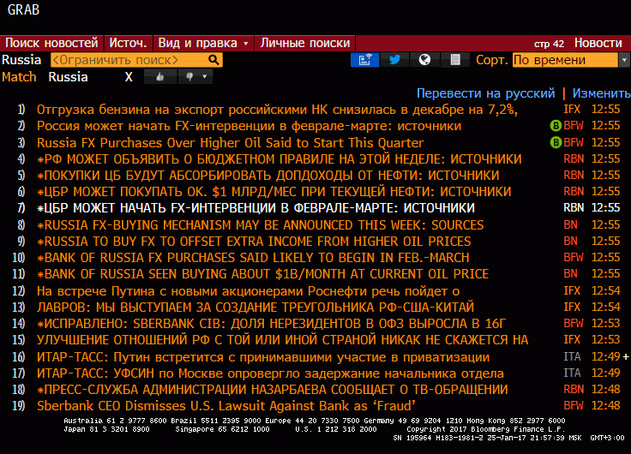
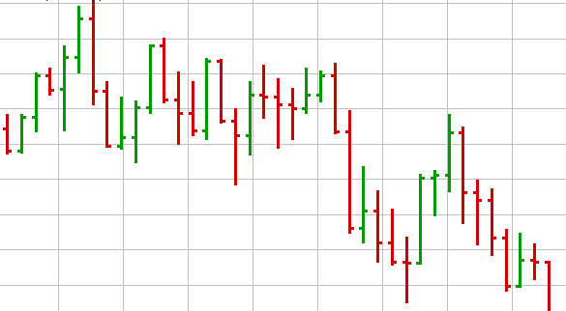
Постановка задачи
Есть Headline Новостей длиной до ~15 слов
Количество новостей огромно (5-15 в секунду)
Принимается гипотеза о влиянии новостного фона на движение финансовых инструментов
В качестве ответов принимается функция от временного ряда цены финансового инструмента в последующие после выхода новости временные измерения

Slide 3
Проблема 1
За 1 минуту выходят порядка 100 – 600 новостей
Требуемые изменения цены происходят за 10-15 минут
Цена представлена секундными барами. То есть за минуту цена меняется 60 раз
Таким образом, многим объектов из новостного фона соответствует один ответ
14:00:00.01
14:00:00.02
14:00:00
14:00:00.91
14:00:00.99

Slide 4
Проблема 2
Ответы в соседние промежутки времени не являются независимыми
При прохождении выборки окном в минуту ответы в соседних окнах практически не изменяются
t = T
t = T+1

Slide 5
Проблема 3
Данные представляют собо короткие тексты
Нельзя применять стандартные техники извлечения информации
Невозможно вытащить темы из таких коротких сообщений

Slide 6
Решение 1
Объединять все новости за последние N минут в один текст
Это увеличит размер текстов, методы смогут с ними работать
Это избавит от проблемы одинаковых ответов для различных объектов
12:55:00

Slide 7
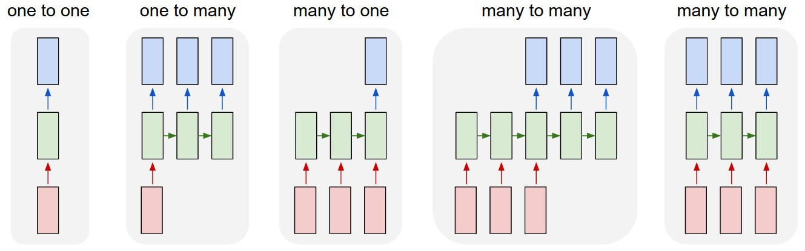
Решение 2
Применять рекурентные нейронные сети, где на вход подается непрерывный поток новостей. Выходом служит флуктуация ценовых данных
Это поможет построить модель, имитирующую реакцию рынка на весь поток новостей

Slide 8
Дополнения
За не торговые часы набегает много дополнительных новостей, реакция на которые проявляется в первые часы открытия
На одинаковые новости рынок может отреагировать по-разному
Существует несколько типов новостей: запланированные и неожиданные. Первый тип – это отчеты, рекомендации, мировые события. Второй тип – это внезапны происшествия и неожиданные исходы.
Ценовые временные ряды сильно зашумлены. Необходимо точно описывать, какая целевая переменная принята, так как это сильно влияет на результат
Необходимо вычислять не только влиятельные новости, но и насколько сильно они влияют на рынок

